Slide 1
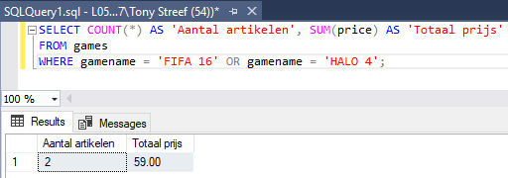
SQL
Functies

Slide 2
Rekenen met operatoren
Functie: | Operator: | Query:
Optellen | +
Aftrekken | -
Vermenigvuldigen | *
Delen | /
Vierkantswortel | √

Slide 3
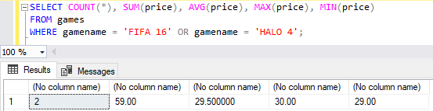
Statische functies
Functie: | Functienaam: | Query:
Aantal records | COUNT
Som | SUM
Gemiddelde | AVG
Hoogste waarde | MAX
Laagste waarde | MIN

Slide 4
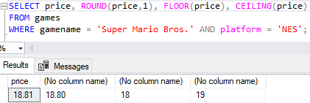
Numerieke functies
Functie: | Functienaam: | Query:
Afronden op decimaal | ROUND
Afronden naar beneden | FLOOR
Afronden naar boven | CEIL (MySQL) CEILING (SQL)
Waarde van π | PI
Willekeurige waarde tussen 0 en 1 | RAND

Slide 5
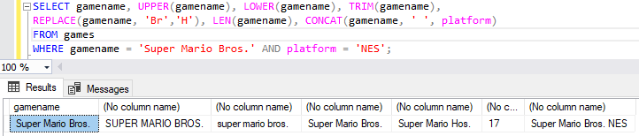
Tekstfuncties
Functie: | Functienaam: | Query:
Alles hoofdletters | UPPER
Alles kleine letters | LOWER
Spaties voor en achter de tekst verwijderen | TRIM
Tekst vervangen | REPLACE
Lengte van de tekst | LENGTH (MySQL) LEN (SQL)
Teksten samenvoegen | CONCAT

Slide 6
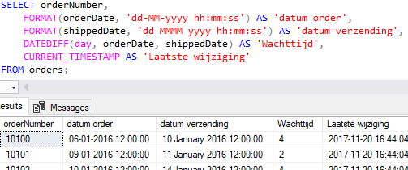
Datumfuncties
Functie: | Functienaam: | Query:
Huidige datum | NOW, CURDATE (MySQL) CURRENT_TIMESTAMP (SQL)
Verschil tussen data | DATEDIFF
Notatie van datum, standaardnotatie: yyyy-MM-dd | DATE_FORMAT (MySQL) FORMAT (SQL)

Slide 7
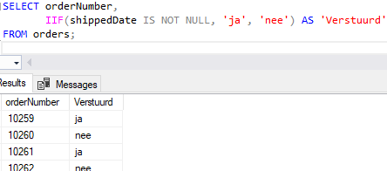
Logische functie
Functie: | Functienaam: | Query:
Als → DAN, ANDERS | IF (MySQL) IIF(SQL) | IIF(als, dan, anders)
CASE: Als shippedDate is ingevuld, is de order verstuurd.
Maak een query die in één opslag toont of een order al is verstuurd of niet.

Slide 8
Nuttige links
https://www.w3schools.com/sql/default.asp
https://www.w3resource.com/sql-exercises/
https://www.w3resource.com/mysql-exercises/
https://www.codecademy.com/articles/sql-commands

Slide 9
HUISWERK
Maak een query die het aantal records telt in de tabel games.
Ook moet de gemiddelde prijs van de games worden weergeven,
de prijs van de duurste game en de prijs van de goedkoopste game. De kolomkoppen moeten aangepast worden en de berekende waarden moeten worden getoond zoals aangegeven (afronden indien noodzakelijk met de functie ROUND).

Slide 10


HUISWERK
Maak een query die het aantal games laat zien van minimaal 30 euro.
Maak een query die het aantal games van minimaal 30 euro voor het Platform PS3 toont:

Slide 11


HUISWERK
Maak een query die de prijs van de goedkoopste PS4 game
laat zien in de Euronotatie:
Maak een query die laat zien hoeveel werknemers met een functie als order picker uit Gaanderen komen:

